Slide 1

Puntos de Referencia
Biológicos (BRP)
Santiago Cerviño (IEO)

Slide 2
BRP
Son indicadores cuantitativos del estado del stock (SSB) y de la explotación (F)
Se obtienen a partir de los resultados de un modelo de evaluación.
Sirven para:
  Identificar el estado de la pesquería (infraexplotado, sobreexplotado, etc)
  Identificar objetivos de gestión (e.g MSY en 2015)
Notes:
All parameters estimated out of the model.

Slide 3
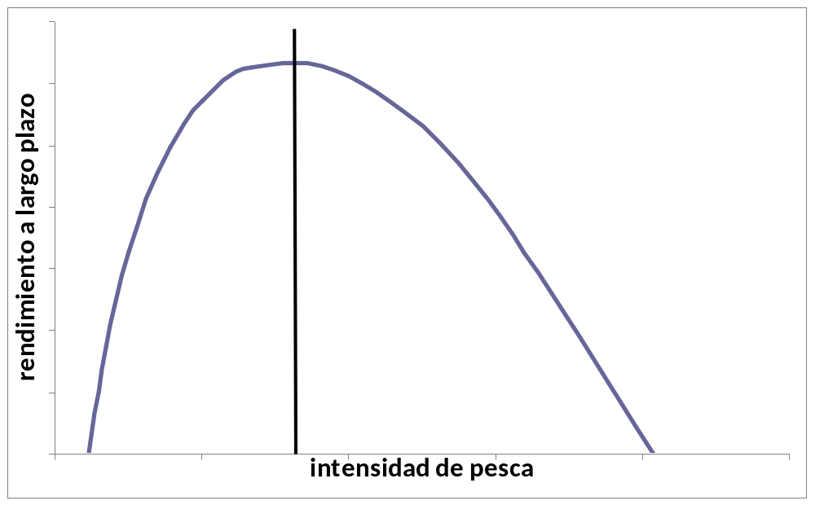

Slide 4
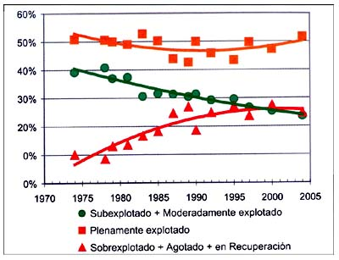
FAO, 2008:
441 stocks analizados
  80% Capturas
F MSY como criterio
  25% sobrexplotados
  50% explotación plena
  25% subexplotado

Slide 5
El proceso de evaluación
Datos (C, I, etc)
1 – ANÁLISIS : F- N; SSB-R; etc
Modelos
(prod, VPA, etc)
Reconstrucción
Histórica
Puntos de Referencia
(SSB y F)
Estado
actual
2 - DIAGNÓSTICO
- relación F actual - F obj
- Pr (SSB actual > B lim)
Alternativas de gestión
Objetivos
3 – PROYECCIONES
- F sq
- F -10% anual
Estado Futuro
(SSB/F)
Notes:
El objetivo último de la evaluación es determinar el tratamiento mejor para unos objetivos bien definidos
HCR:
Normas de regulación preacordadas que llevan el stock desde el estado actual hacia los objetivos definidos
Puntos de Referencia (ej: Bmsy)
Los objetivos los establecen los gestores basados en información del proceso de evaluación
El plazo para alcanzar los objetivos.
Planes de gestión / recuperación
Visión a medio-largo plazo (PPC)
Ej.: Plan de Recuperación de merluza sur
SSB = 35 000 t en 2015
F objetivo Fmax (proxi Fmsy)
F reducción annual del 10% máximo hasta F=0.27
C no varian mas del 15% annual

Slide 6
Tipos
Límites y objetivo
  Límite: identifican bordes que o deben rebasarse ya que elevan el riesgo (sobrepesca o colapso) o conducen a una dinámica incierta. Deben evitarse con alta probabilidad.
  Objetivo: identifican estados deseables hacia los que debería dirigirse la pesquería
De estado y de control
  De estado: se refieren a las variables que definen el estado del stock (e.g. SSB)
  De control: se refienen a las variables que controlan la población (e.g. F)
Notes:
All parameters estimated out of the model.

Slide 7
RP | Definition | Data Needs
F₀₁ | F at which the slope of the Y/R curve is 10% of its value near the origin | Weight at age, natural mortality, exploitation pattern
F_{max}. | F giving the maximum yield on a Y/R curve | Weight at age, natural mortality, exploitation pattern
F_{low} | F corresponding to a SSB/R equal to the inverse of the 10% percentile of the observed R/SSB | Data series of spawning stock size and recruitment, weight and maturity at age, natural mortality, exploitation pattern.
F_{med} | F corresponding to a SSB/R equal to the inverse of the 50% percentile of the observed R/SSB | Data series of spawning stock size and recruitment, weight and maturity at age, natural mortality, exploitation pattern.
F_{high} | F corresponding to a SSB/R equal to the inverse of the 90% percentile of the observed R/SSB | Data series of spawning stock size and recruitment, weight and maturity at age, natural mortality, exploitation pattern.
F_{msy} | F corresponding to Maximum Sustainable Yield from a production model or from an age-based analysis using a stock recruitment model | Weight at age, natural mortality, exploitation pattern and a stock recruitment relationship or general production models
2/3F_{msy} | 2/3 of Fmsy | as above
F20%SPR | F corresponding to a level of SSB/R which is 20% of the SSB/R obtained when F 0 | Weight and maturity at age, natural mortality, exploitation pattern.
F_{crash} | F corresponding to the higher intersection of the equilibrium yield with the F axis as estimated by a production model; could also be expressed as the tangent through the origin of a Stock-Recruitment relationship. | Weight at age, natural mortality, exploitation pattern and a stock recruitment relationship
F_{loss} | F corresponding to a SSB/R equal to the inverse of R/SSB at the Lowest Observed Spawning Stock -LOSS | Weight at age, natural mortality, exploitation pattern and a stock recruitment relationship
F_{comfie} | F corresponding to the minimum of Fmed, Fmsy and Fcrash
F >= M | Empirical (for top predators) | M and sustainable F:s for similar resources
F <M | As above (for small pelagic species) | M and sustainable F:s for similar resources
Z_{mbd} | Level of total mortality at which the maximum biological production is obtained from the stock | Annual data series of standard catch rate and total mortality
B_{msy} | biomass corresponding to Maximum Sustainable Yield from a production model or from an age-based analyi using a stock recruitment model | Weight at age, natural mortality, exploitation pattern and a ‘tock recruitment relationship or general production modelq
MBAL | A value of SSB below which the probability of reduced recruitment increases | Data series of spawning stock size and recruitment (not necessarily from an VPA)
B50% R | The level of spawning stock at which average recruitment is one half of the maximum of the underlying stock-recruitment relationship. | Stock recruitment relationship (not necessarily from an VPA)
B 90% R, | Level of spawning stock corresponding to the intersection of the 90th percentile of observed survival rate (RJS) and the 90th percentile of the recruitment observations | Data series of spawning stock size and recruitment
B _{20%Bvirg} | Level of spawning stock corresponding to a fraction (here 20° o) of the unexploited biomass. Virgin biomass is estimated as the point where the replacement line for F 0 intersects the stock-recruitment relationship or as the biomass from a spawning stock per recruit curve when F 0 and average recruitment is assumed | Weight at age, natural mortality, exploitation pattern and a stock recruitment relationship
B_{loss} | Lowest observed stock size | Data series of spawning stock size

Slide 8
¿Para qué sirven?
Comunicar ciencia con gestión
Reducir la subjetividad en la gestión
Reducir la posibilidad de sobrepesca, evitar stocks improductivos o colapsados (Planteamiento de Precaución)
LLevar los stock a niveles capaces de producir el “Máximo Rendimiento Sostenible” antes de 2015 (Johanesburgo, 2002)
Notes:
All parameters estimated out of the model.

Slide 9
Sobrepesca
De crecimiento. Las capturas que producen cada recluta dependen de F, M y crecimiento. Si aumentamos la F por encima de un determinado nivel y no los dejamos crecer perdemos opciones de pesca. Si permanece puede conducer a sobrepesca de reclutamiento
De reclutamiento. La SSB que produce cada recluta depende de F, M y crecimiento Si aumentando F, reducimos SSB y tambien reducimos la posibilidad de obtener buenos reclutamientos. Si permanece en el tiempo puede conducir al colapso.
Notes:
All parameters estimated out of the model.

Slide 10
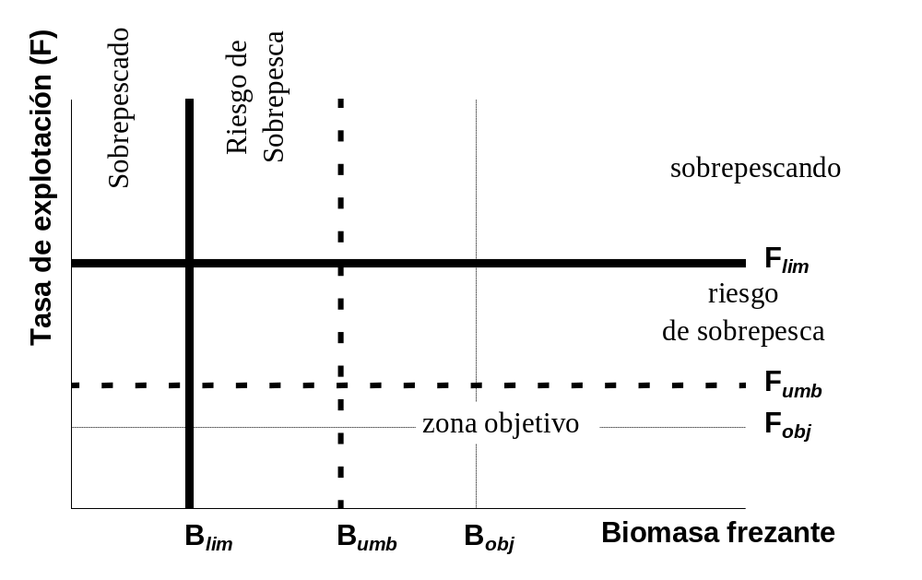

Slide 11
¿De qué dependen?
Población
  Mortalidad natural
  Crecimiento individual
  Potencial reproductivo (S-R)
Actividad pesquera
  Patron de explotación
Ambiente - Incertidumbre
Notes:
All parameters estimated out of the model.

Slide 12
Relación S-R
SSB
Población
adulta
Reclutas
Crecimiento individual
Mortalidad natural
F
Capturas
Flota
Notes:
All parameters estimated out of the model.

Slide 13
Modelos “por Recluta”
YPR y SPR
Nos permite estudiar la relación entre reclutas y SSB o capturas (yield) a largo plazo
Para cada recluta que entra en el pesquería, y para distintos valores de F:
  YPR cuantifica el rendimiento en equilibrio (largo plazo) para distintos niveles de F.
  SPR cuantifica la biomasa en equilibrio para distintos niveles de F.
Notes:
All parameters estimated out of the model.

Slide 14
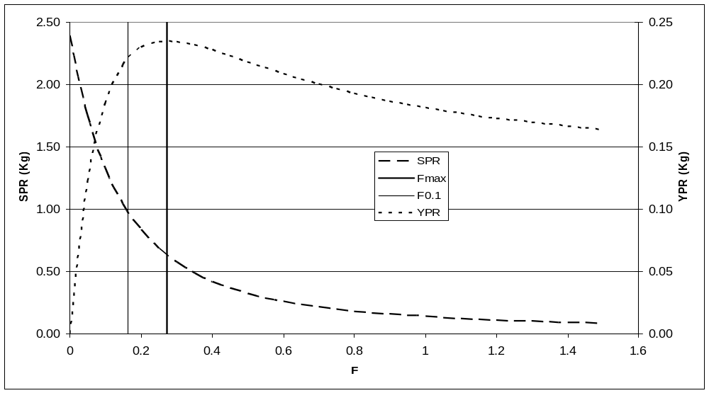
YPR: permite calcular puntos Fmax, F0.1
SPR: Permite calcular puntos %SPR
Evitan sobrepesca de crecimiento, pero no de reclutamiento
Notes:
All parameters estimated out of the model.

Slide 15
ejercicios_BRP1.xls
Ejercicio 1: cálculos generales de estimación de curvas (YPR y SPR) y puntos de referencia.
Ejercicio 2: repaso de lo mismo un poco más complicado. ¿Qué pasa si hay descartes?
Ejercicio 3: factores de control. Hemos visto que sucede si aumentamos/reducimos la intensidad de pesca, pero qué sucede si jugamos con las mallas.
Ejercicio 4: prueba con otros datos.

Slide 16
EJERCICIO 1
Analizar los datos
Cálculos
  Establecer un multiplicador de esfuerzo (Fmult).
  Calcular F por edad (F a=Fmult*Sel a)
  Calcular N por edad (N0=1; Na+1=Na*exp(-Fa-Ma)
  Calcular SSB por edad (SSBa= Na*WSa*Mata))
    Calcular SPR (SPR = suma(SSBa)
  Calcular rendimiento por edad (Ya=F/Z*N*(1-exp-Z)*WCa)
    Calcular YPR (YPR=suma(Ya)
Plots de YPR y SPR
Estimar Puntos de referencia
  Fmax (el Fmult que produce el Y máximo)
  F0.1 (el Fmult que produce un Y correspondiente al 10% de la pendiente en el origen)
  F % SPR
Busca la F que proporciona una %SPR equivalente a Fmax.

Slide 17
EJERCICIO 2
Separar el patrón de explotación de capturas en desembarques y descartes.
Rehacer los cálculos del ejercicio 1 estimando la Captura por recluta y los desembarques por recluta (YPR).
Las capturas se refieren a la suma de desembarques y descartes.
Para el YPR solo consideramos los desembarques

Slide 18
EJERCICIO 3
Establecer la selección como una función logística tal como está definido en la hoja Excel.
Realizar un plot de la selección y analizar el impacto del cambio del parámetro “a50” (la edad a la que se selecciona el 50% de las capturas) sobre la curva.
Repetir ejercicio 1
Realizar una tabla de doble entrada para YPR combinando Fmult (0-1.5) y “a50” (0-6).
Idem para SPR
Plot de ambas tablas

Slide 19
EJERCICIO 4. Otros datos
Fletán negro o
Datos ficticios (genPop.xls)
FishBase
  Pequeño pelágico (sardina)
  Gran pelágico (atún)
  Demersal (bacalao)

Slide 20
Puntos de referencia II
Relación stock – reclutamiento. Su papel en el equilibrio de las poblaciones explotadas
  Reclutamiento en equilibrio
  SSB en equilibrio
  Rendimiento en equilibrio
Máximo rendimiento sostenible (MSY)
  Calculo de puntos de referencia
  Fmsy y Fcrash
Ejercicios

Slide 21
El proceso de evaluación
Datos (C, I, etc)
1 – ANÁLISIS : F- N; SSB-R; etc
Modelos
(prod, VPA, etc)
Reconstrucción
Histórica
Puntos de Referencia
(SSB y F)
Estado
actual
2 - DIAGNÓSTICO
- relación F actual - F obj
- Pr (SSB actual > B lim)
Alternativas de gestión
Objetivos
3 – PROYECCIONES
- F sq
- F -10% anual
Estado Futuro
(SSB/F)
Notes:
El objetivo último de la evaluación es determinar el tratamiento mejor para unos objetivos bien definidos
HCR:
Normas de regulación preacordadas que llevan el stock desde el estado actual hacia los objetivos definidos
Puntos de Referencia (ej: Bmsy)
Los objetivos los establecen los gestores basados en información del proceso de evaluación
El plazo para alcanzar los objetivos.
Planes de gestión / recuperación
Visión a medio-largo plazo (PPC)
Ej.: Plan de Recuperación de merluza sur
SSB = 35 000 t en 2015
F objetivo Fmax (proxi Fmsy)
F reducción annual del 10% máximo hasta F=0.27
C no varian mas del 15% annual

Slide 22
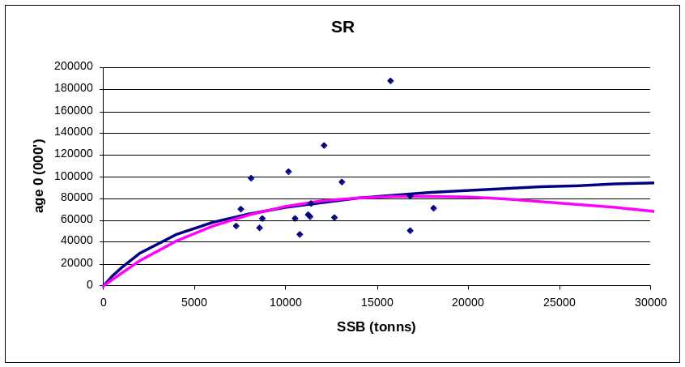
Relación S-R
Población
adulta
Reclutas
Crecimiento individual
Mortalidad natural
F
Capturas
Flota
Notes:
All parameters estimated out of the model.

